Slide 1
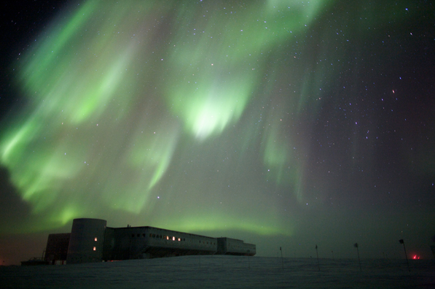
IceCube - das größte Neutrinoteleskop der Welt
Martin Jurkovič
Experimental Physics with Cosmic Particles
Technische Universität München
Stephan Richter
IceCube WinterOver
2014/2015
10 December 2014
Webcast vom Südpol
http://icecube.wisc.edu
Notes:
das einzige Bild des Nachthimmels, wir haben hier 24h Tageslicht

Slide 2
Ein Tag am Südpol
Notes:
muss nicht das ganze Video abgespielt werden (wg. Zeit)

Slide 3
Elisa
Anna
Petra
Notes:
Aus Muenchen melden sich …

Slide 4
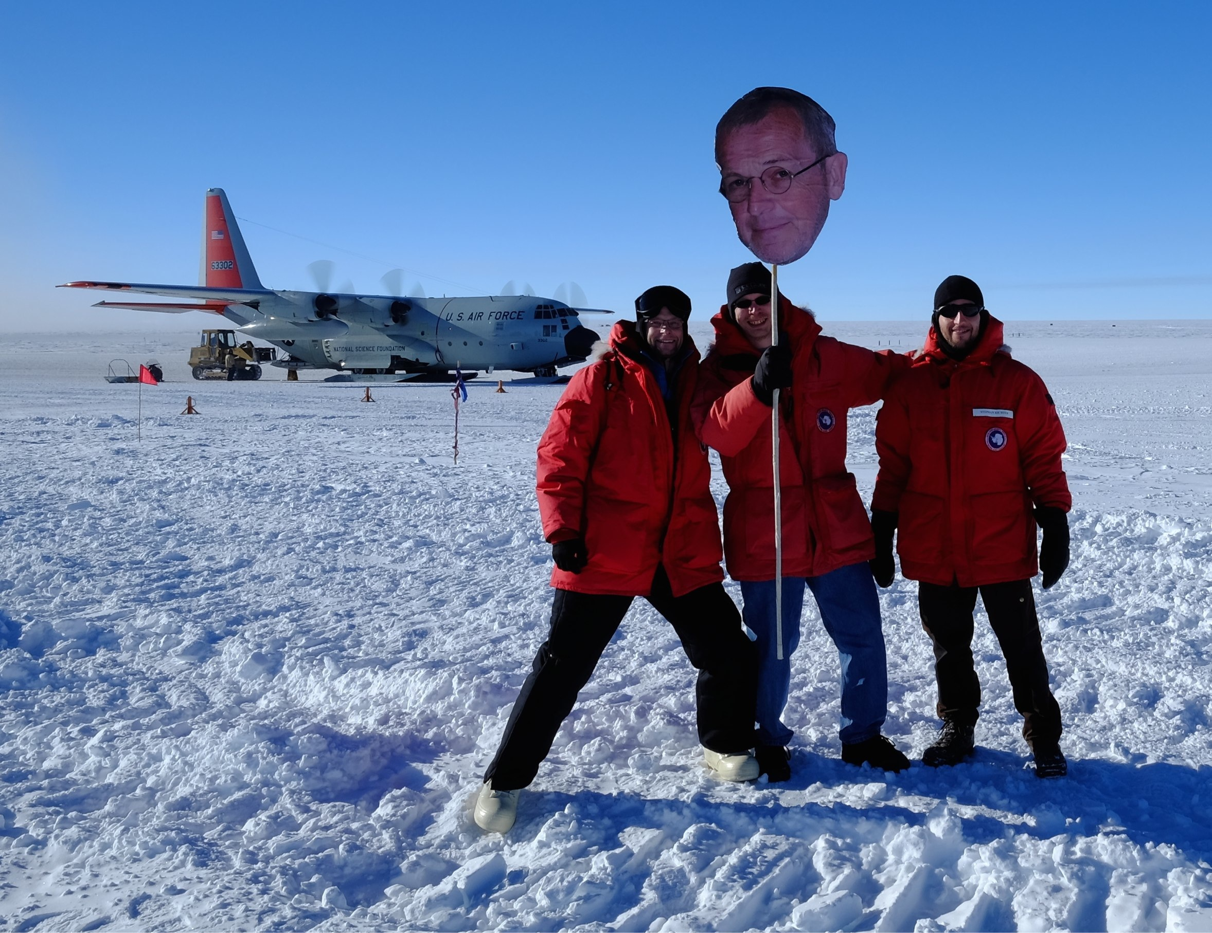
Franzis Halzen, PI
Martin
Stephan
Notes:
Wortübergabe zum Südpol, Martin & Stephan stellen sich vor

Slide 5
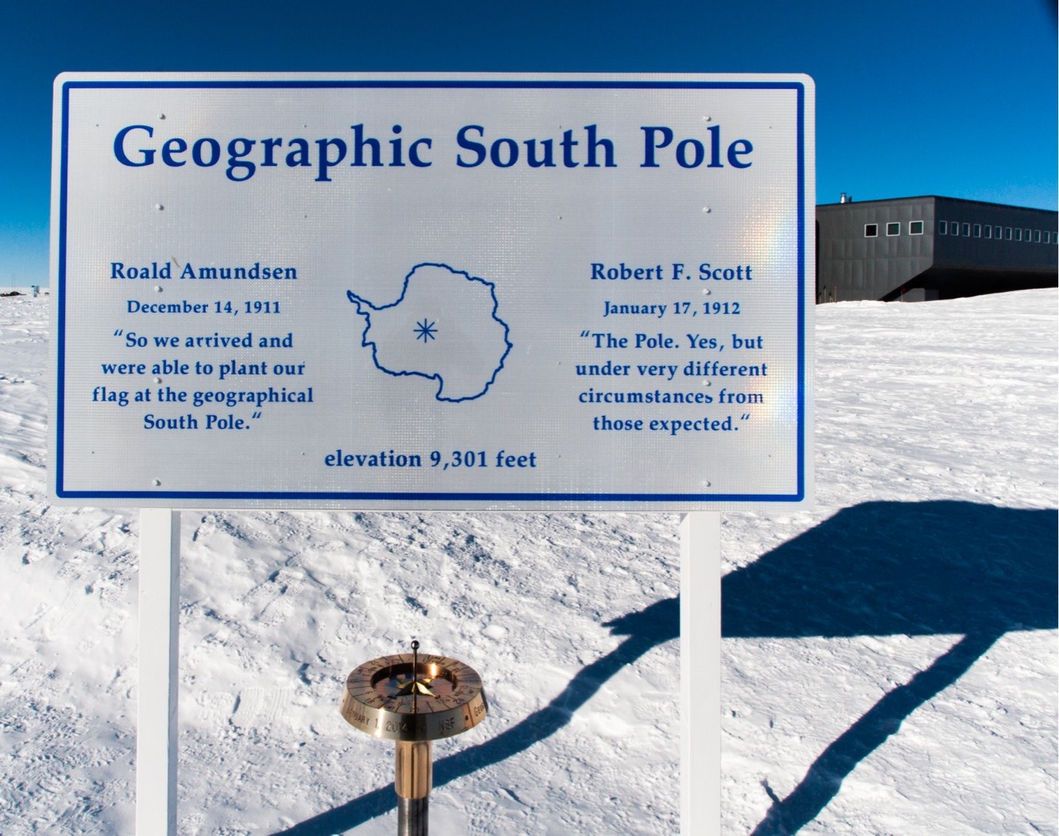
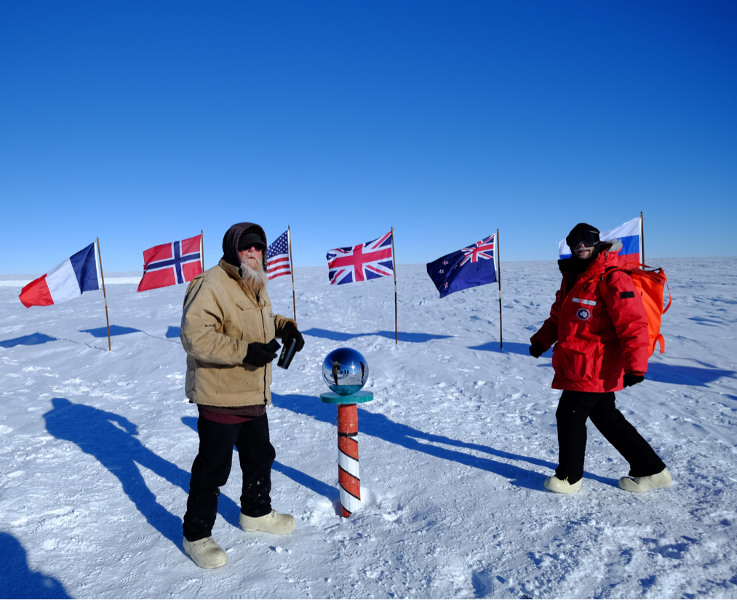
Notes:
Zwei Polmarker: links -> der tatsächliche Südpolmarker, der jedes Jahr um ~10m versetzt wird, um die Bewegung des Gletschers zu kompensieren; rechts -> der zeremonielle Polmarker, ist auf der gleichen Stelle vor der neuen Amundsen-Scott Station
Links auf dem Photo der coolste Mann an der Station, der seit 5 Jahren Treibstoff anliefert

Slide 6
Notes:
Um ein Experiment in der Größe von IceCube an solch einem abgelegenem Ort aufzubauen, waren und sind viele Leute involviert. Die heutige IceCube Kollaboration besteht aus ~ 300 Physikern verteilt Weltweit, überwiegend USA & Europa

Slide 7
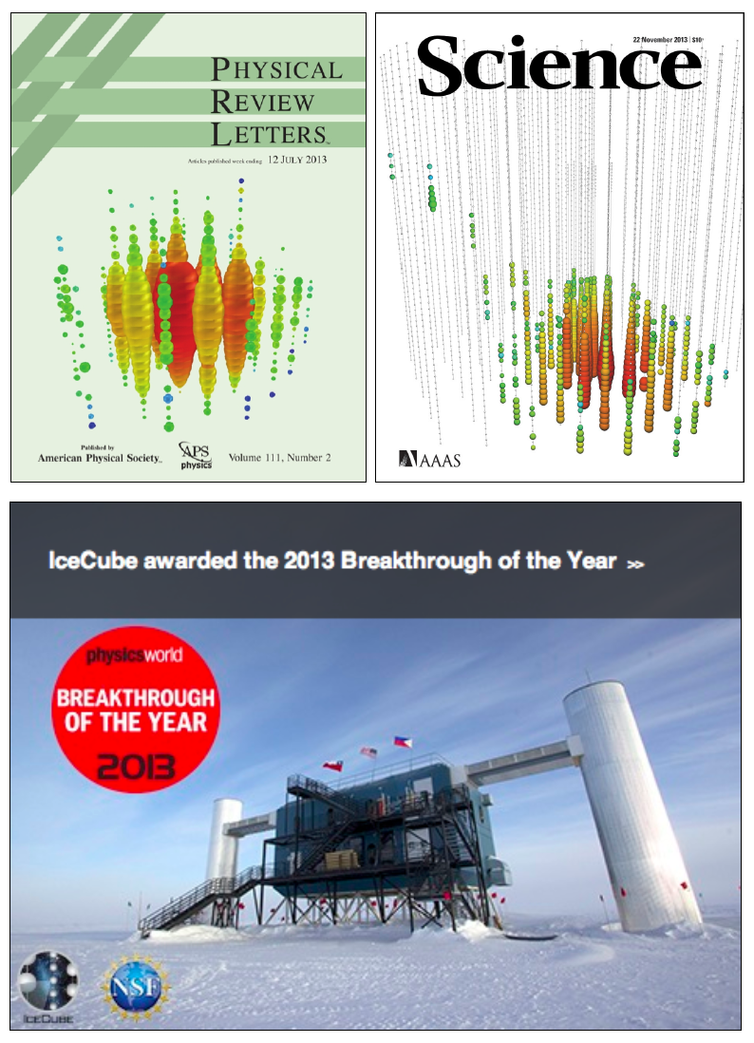
IceCube in den
News…
Erstes Neutrinosignal von
außerhalb unserer Milchstraße
gemessen
Diese Neutrinos haben extrem
hohe Energien
Wir wollen verstehen, wo und wie
im Universum Teilchen mit solch hohen Energien erzeugt werden
Notes:
2013 war ein sehr erfolgreiches Jahr für IceCube…
Titelseite renommierter Zeitschriften…

Slide 8
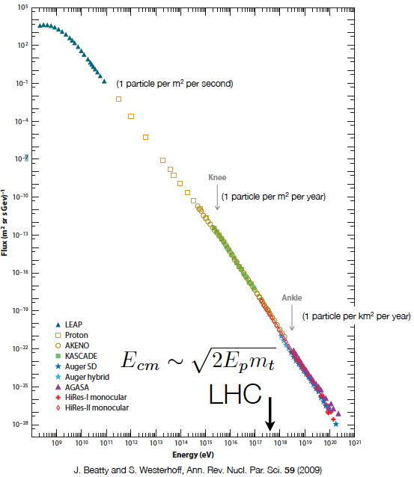
Spektrum der kosmischen Strahlung
Entdeckt von Victor Hess im Jahr 1911
Inzwischen mehr als ein Jahrhundert an Messdaten
Energien bis zu 10²¹ eV
Quellen der kosmischen Strahlung: ->
natürliche Teilchenbeschleuniger
Welche Beschleuniger? Diese Frage ist bis heute unbeantwortet
galaktisch
extragalaktisch
Notes:
Motivation für IceCube - das Spektrum der kosmischen Strahlung reicht bis zu sehr hohen Energien, die auf der Erde bis jetzt nicht erreicht wurden (LHC)…
GZK == Greisen, Zatsepin, Kuzmin

Slide 9
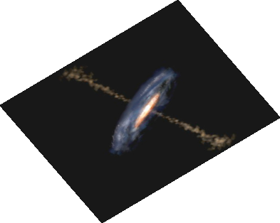
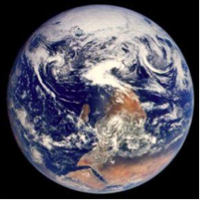
Untersuchung des hochenergetischen Universums
p
(Inter)-Galaktische
magnetische Felder
Informationsquellen der Hochenergie- Astronomie:
Kosmische Strahlen
(hochenergetische, geladene Teilchen; absorbiert)
Gamma Strahlung
(hochenergetische Photonen, neutral; absorbiert)
Neutrinos
(neutral; nicht absorbiert)
γ
ν
Notes:
Das Tor zum hochenergetischen Universum sind Neutrinos…

Slide 10
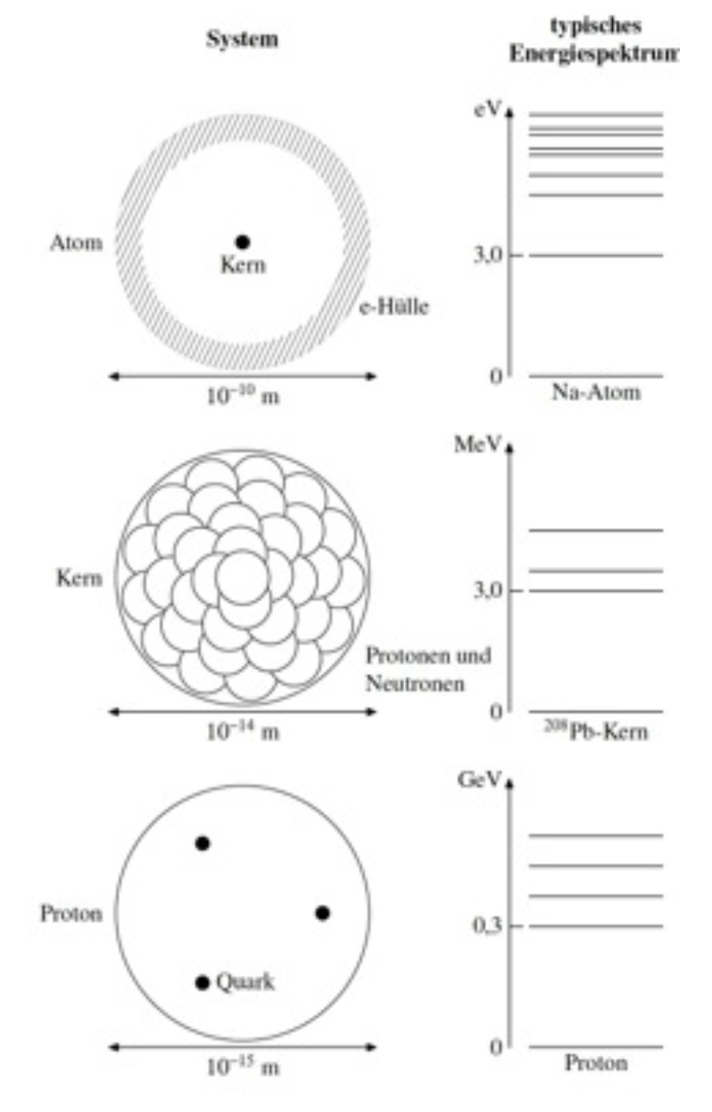
Energieskalen auf
der Erde
Beispiele aus dem Alltag:
Radiowellen: < μeV
Mikrowelle: ~ μeV
Infrarot: meV
Sichtbares Licht: eV
Röntgenstrahlung: keV
LHC: 4x10¹⁷ eV = 400 PeV
(1 PeV = 10¹⁵ eV)
Notes:
Astronomische Energieskalen sind in unserem Alltag schwer zu fassen. Hier bringen wir ein paar Vergleiche zu dem, was wir schon kennen…

Slide 11
Neutrinos
Subatomare, neutrale Elementarteilchen mit geringer Masse
Postuliert 1930 von Wolfgang Pauli (Erklärung für β-Kernumwandlung)
Entdeckt 1956 im Cowan-Reines Experiment
Können nur indirekt nachgewiesen werden
Wechselwirken nur sehr selten mit der Materie durch schwache Wechselwirkung —> sind schwer nachweisbar
==> viel Materie (Atomkerne) notwendig (Target)
==> brauchen preiswerten, riesengroßen Detektor
==> Antarktisches Eis
Notes:
Was sind Neutrinos?…
Target - Atomkerne, mit denen Neutrinos zusammenstossen
Eis fungiert gleichzeitig als Target- und Detektormedium

Slide 12
Der IceCube Detektor
Ein Gitter von Lichtsensoren
Was wird detektiert?
Lichtblitze
Woher kommt das Licht?
Cherenkov-Strahlung: Entsteht, wenn geladene Teilchen sich mit Überlichtgeschwindigkeit bewegen (v > c/n)
Woher kommen die Teilchen?
Schwache Wechselwirkung zwischen Neutrinos und Atomkernen des Eises (inverser Betazerfall)
Woher kommen die Neutrinos?
????
Notes:
Zusätzlich zum dem Detektormedium brauchen wir noch Sensoren -> voila und so haben wir unseren IceCube Detektor. Was genau wird nun detektiert?…

Slide 13
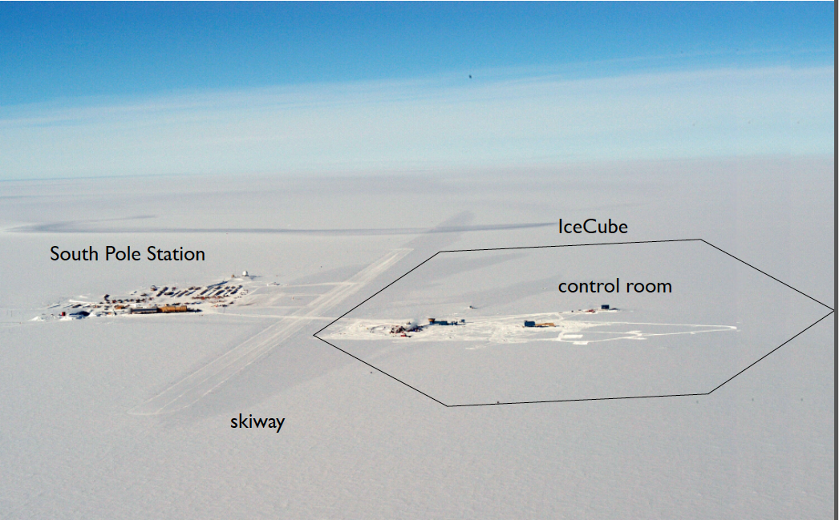
Der IceCube Detektor
Geografischer
Südpol
Notes:
Wie sieht der Detektor in der Realität aus? - relativ umspektakulär, da er unter der Eisoberfläche in direkter Nachbarschaft zur Südpolstation liegt. Der Weg von der Station zum Zentrum des Detektor, wo sich auch das ICL befindet, ist ca 1 km

Slide 14
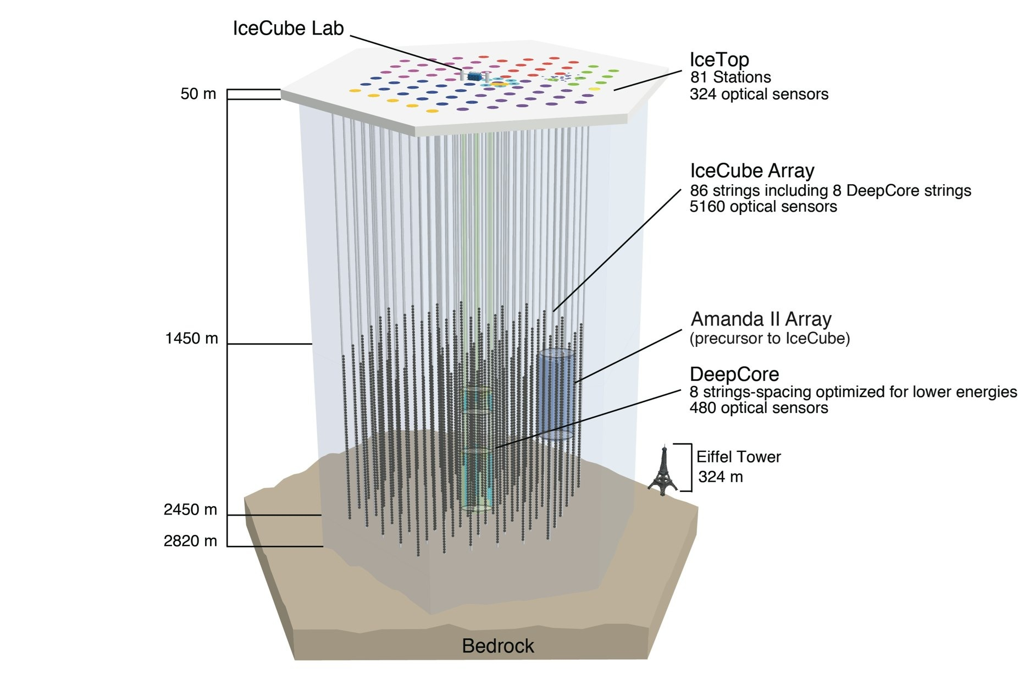
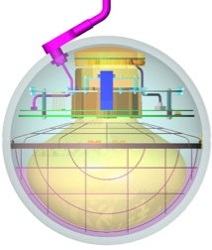
Lichtsensor
Digital Optical Module
Notes:
Wie sieht der Detektor unter der Eisoberfläche aus?
Hier eine schematische Darstellung, um einen Eindruck von den Ausmaßen des Detektors zu bekommen.

Slide 15
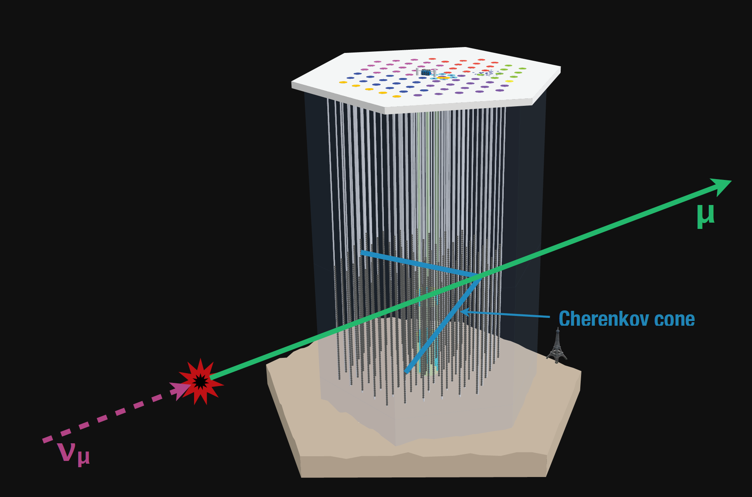
Relativistische (v~c) geladene Teilchen im Eis
Notes:
was genau passiert, wenn ein Neutrino im oder in der Nähe des Detektors mit dem Eis wechselwirkt.
muons: 1 TeV ~ 2.5 km, 1PeV ~ 15 km !

Slide 16
Event Movie
Notes:
Diese Simulation zeigt, wie Photonen beim durchlaufen eines Muons erzeugt und zu den einzelnen Sensoren (kleine Punkte am Ende einer Spur) propagiert werden. Die meisten Photonen werden im Eis absorbiert, nur die wenigsten schaffen es zu den Sensoren und können nachgewiesen werden.
Muon ist in der Mitte der “Photonenwolke”

Slide 17
Big Bird: ein Neutrinoereignis mit bis jetzt höchster gemessener Energie
Notes:
Wir haben gesehen, wie die Photonen zu den Lichtsensoren propagiert werden. Hier zeigen wir, wie so ein Neutrinoereignis aussieht, wenn man die Lichtintensität gemessen an den Lichtsensoren darstellt.
Größe - gemessene Lichtmenge
Farbe - entspricht der Ankunftszeit der Photonen (Rot = früh, Blau = spät)

Slide 18
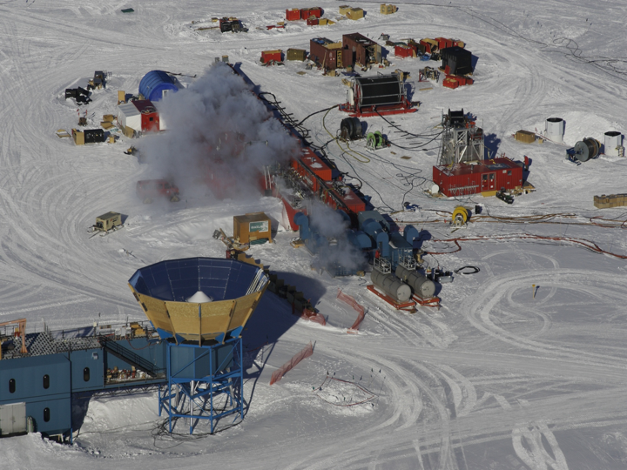
Bau des Detektors (2004 - 2010)
Bohren mit heißem Wasser:
800 Liter pro Minute
Druck: 7 MPa
90 Grad Celsius
4.8 MW Heizleistung
Notes:
Das ist soweit alles, was wir zu der Physik sagen wollten, jetzt wollen wir einfachere aber genauso spannende Themen ansprechen.
Fangen wir an mit dem Detektorbau, der an sich bereits eine Herausforderung war…

Slide 19
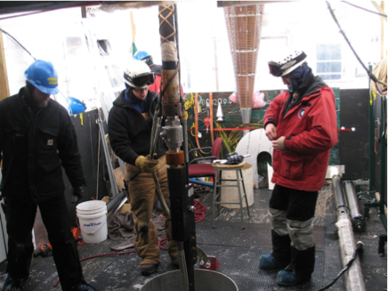
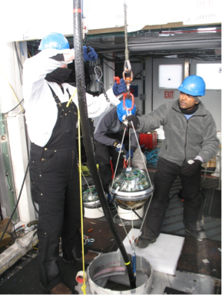
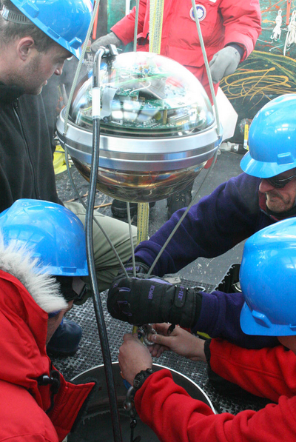
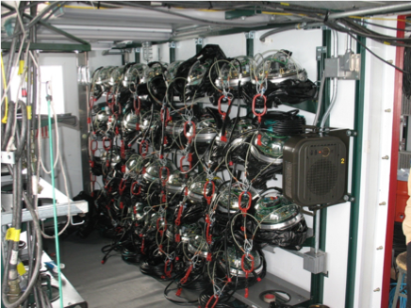
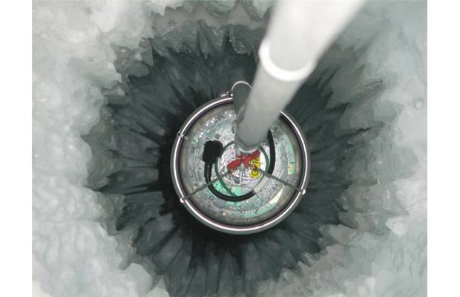
2 Tage fürs Bohren eines 2,5 km Lochs &
Installieren von 60 DOMs
Notes:
Mit Hilfe des eben gezeigten Drill-Camps wurde alle 2 Tage ein 2,5 km tiefes Loch gebohrt und 60 Lichtsensoren montiert auf einem Kabel ins soeben gebohrte Loch eingelassen. Das ganze muss passieren, bevor das Wasser im Loch wieder zufriert.

Slide 20
Wie kann man schnell 2,5 km tiefe Löcher ins antarktische Eis bohren?
Notes:
Hier zeigen wir in einer Animation, wie das Loch gebohrt wurde.
2 verschiedene Technologien…

Slide 21
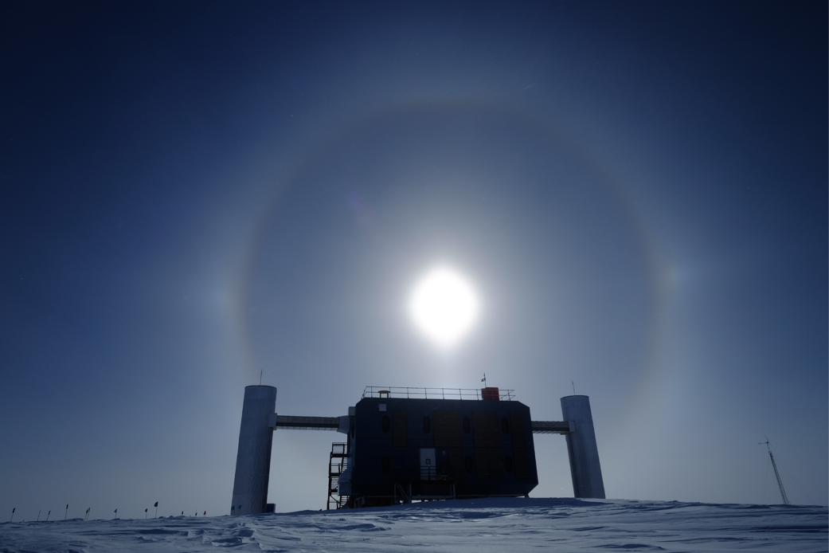
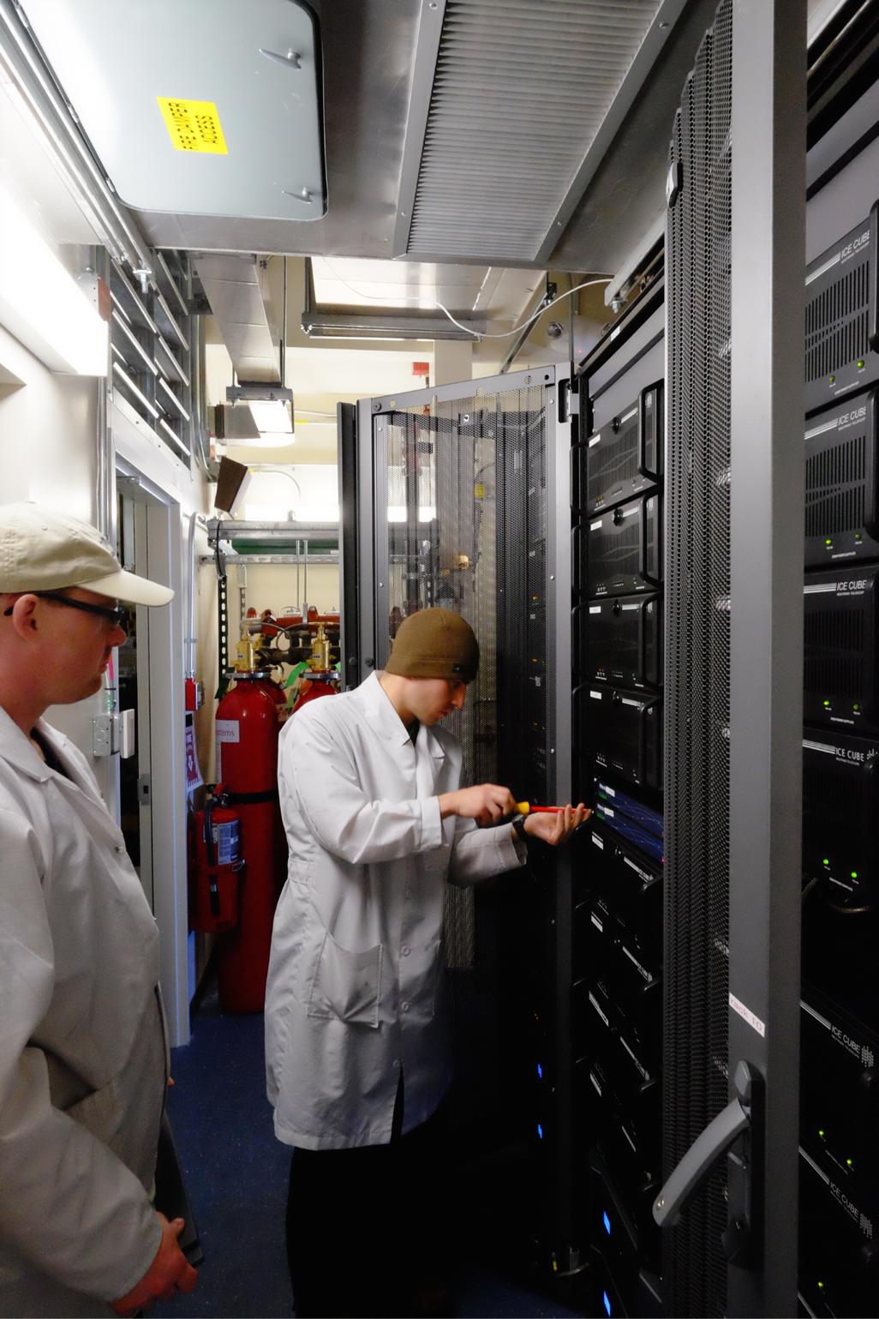
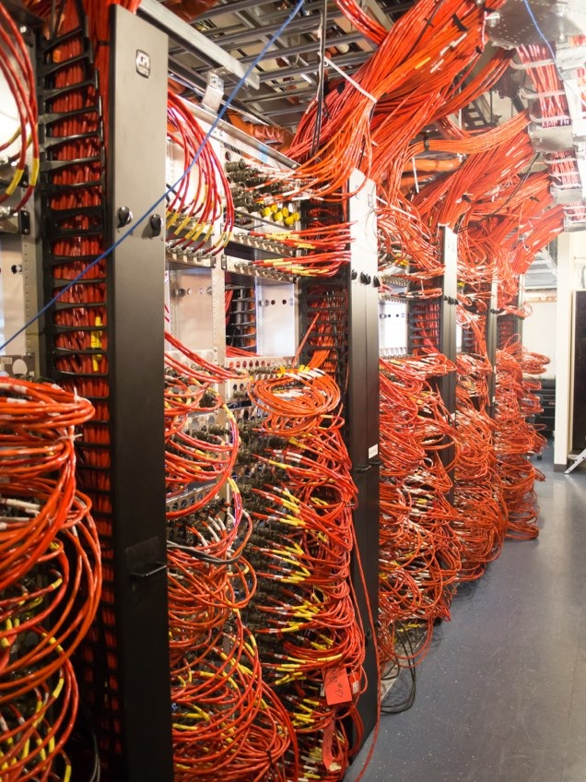
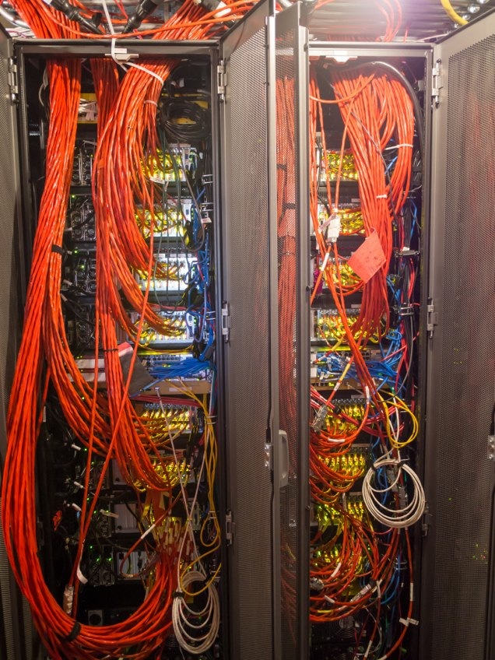
Notes:
Der Detektor wurde 2010 fertiggebaut. Was wir vom Detektor heute sehen können, ist das ICL. Hier laufen alle Kabel zusammen und die Signale werden in einem Rechenzentrum vorläufig ausgewertet.
Halo über ICL mit Andeutung von Sundocks
Jedes Jahr im Südsommer ist die Wartungszeit der Oberflächeninfrastruktur….

Slide 22
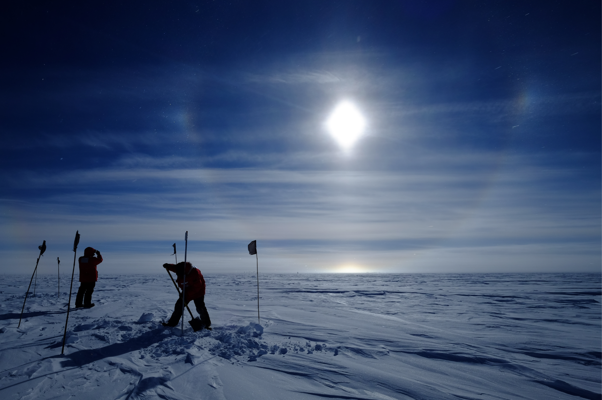
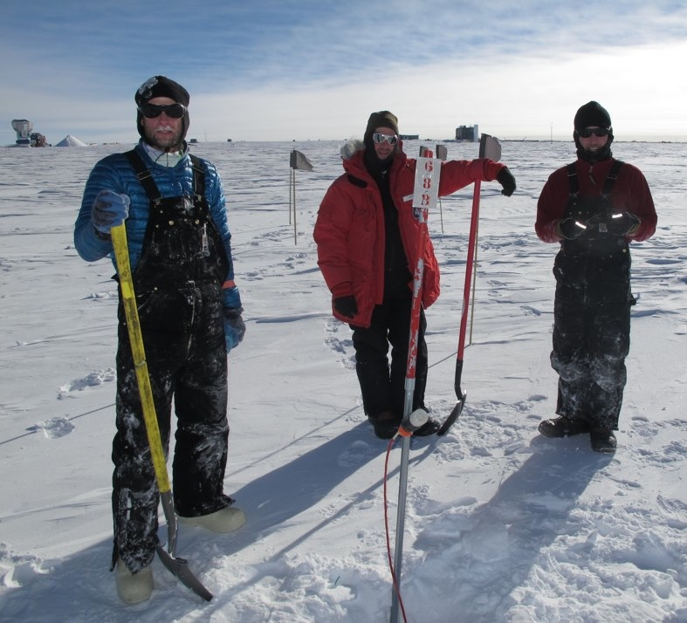
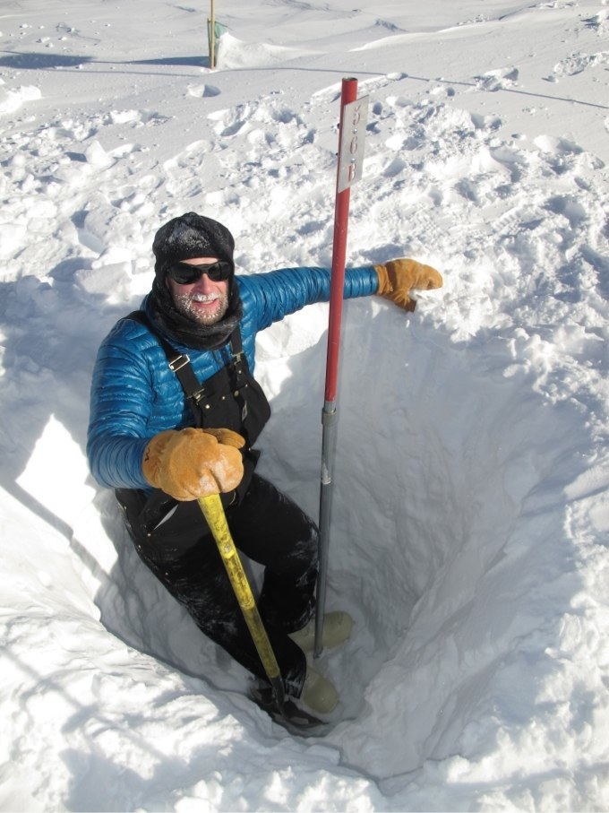
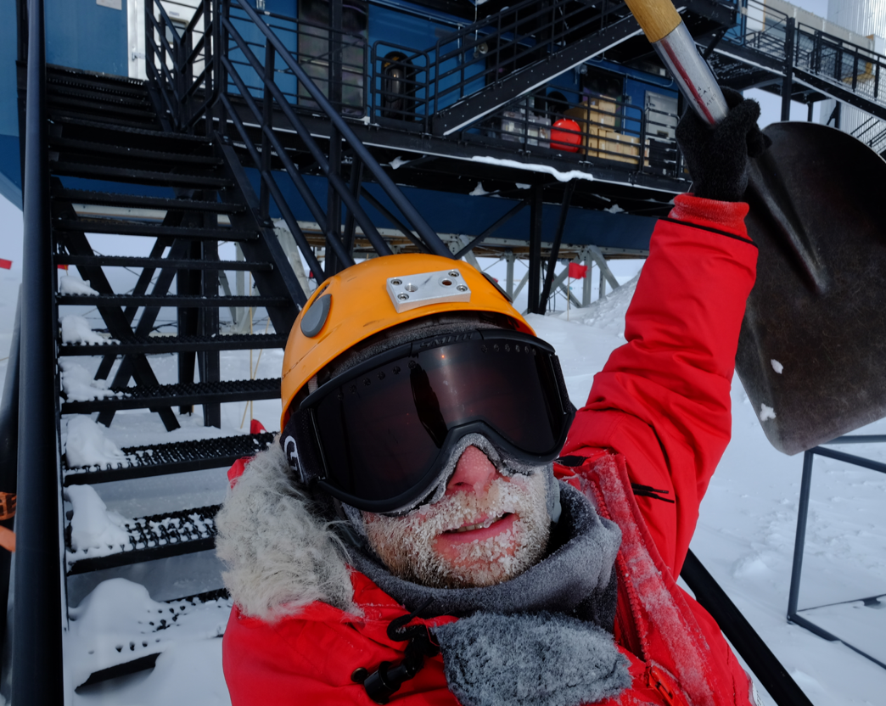
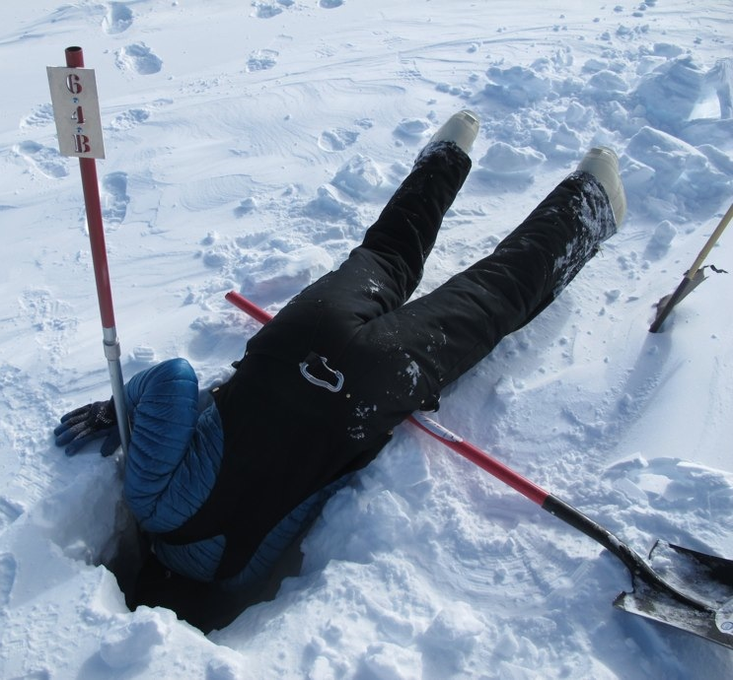
Notes:
Hier sind einige Photos der bisherigen Wartungsarbeiten dieses Sommers
Messung der Schneehöhe an den Oberflächendetektoren, den IceTop Tanks,
IceTop ist ein Teil des Detektors, der wichtig ist, um das Hintergrundsignal zu unterdrücken.

Slide 23
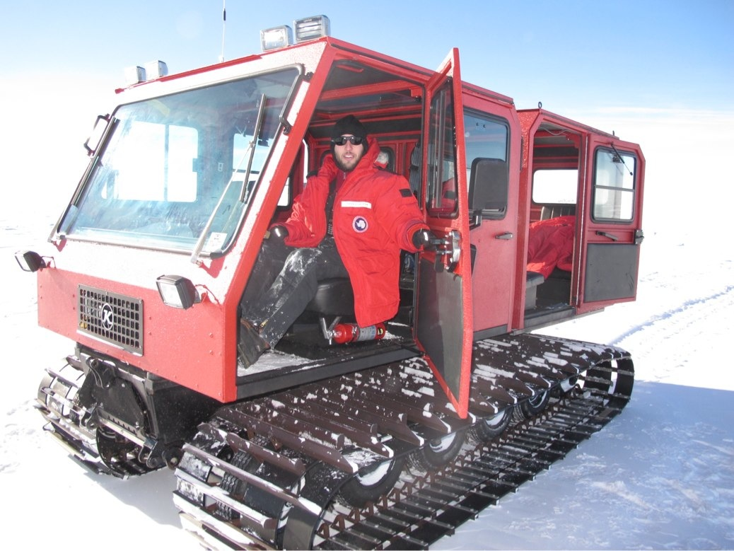
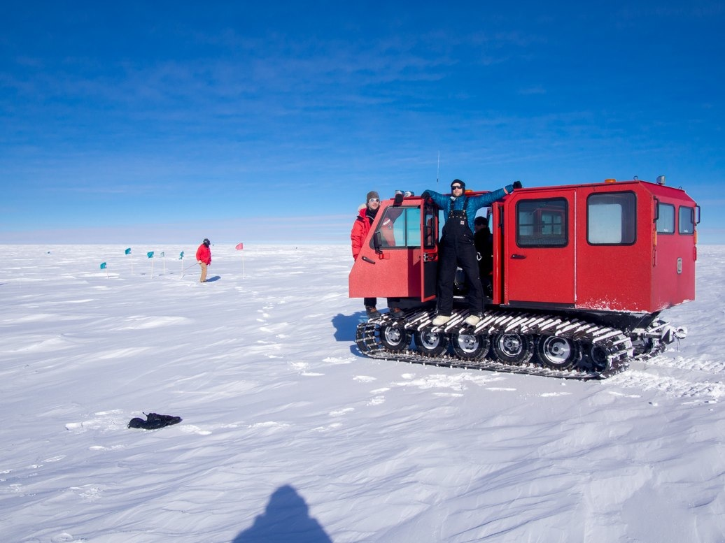
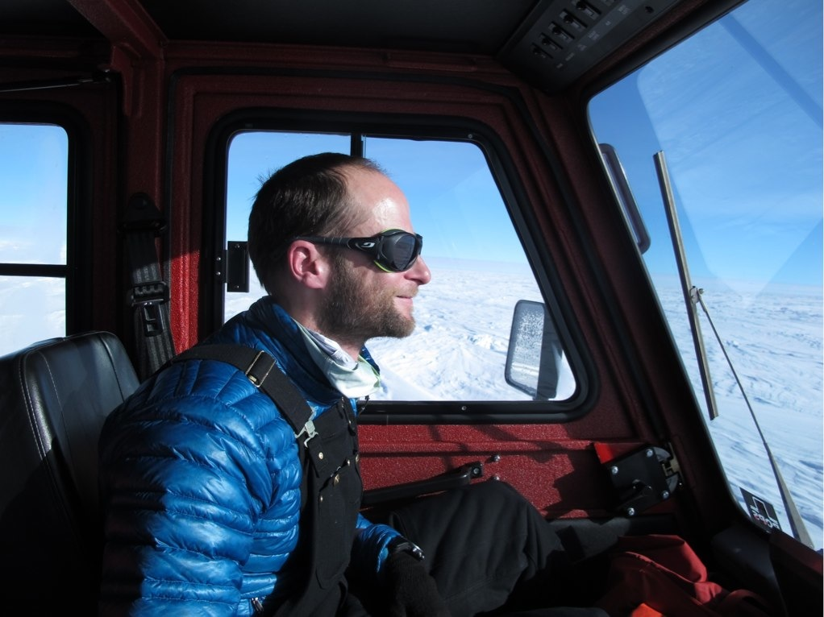
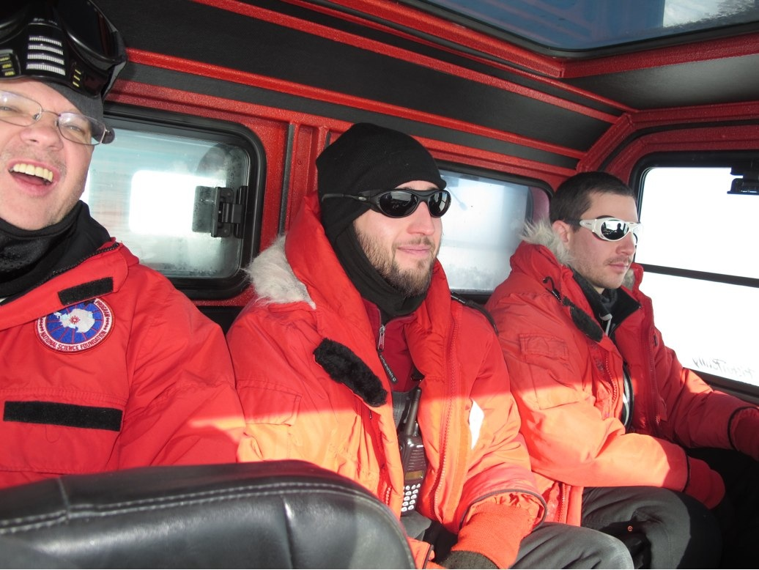
Notes:
Die Entfernungen zwischen den Stationen sind Groß. Das Lochgraben war hier sehr anstrengend. Aber hatten wir auch unseren Spass dabei. Bei diesen Messungen durften wir das Vergnügen haben, einen Pistenbully zu fahren :)

Slide 24
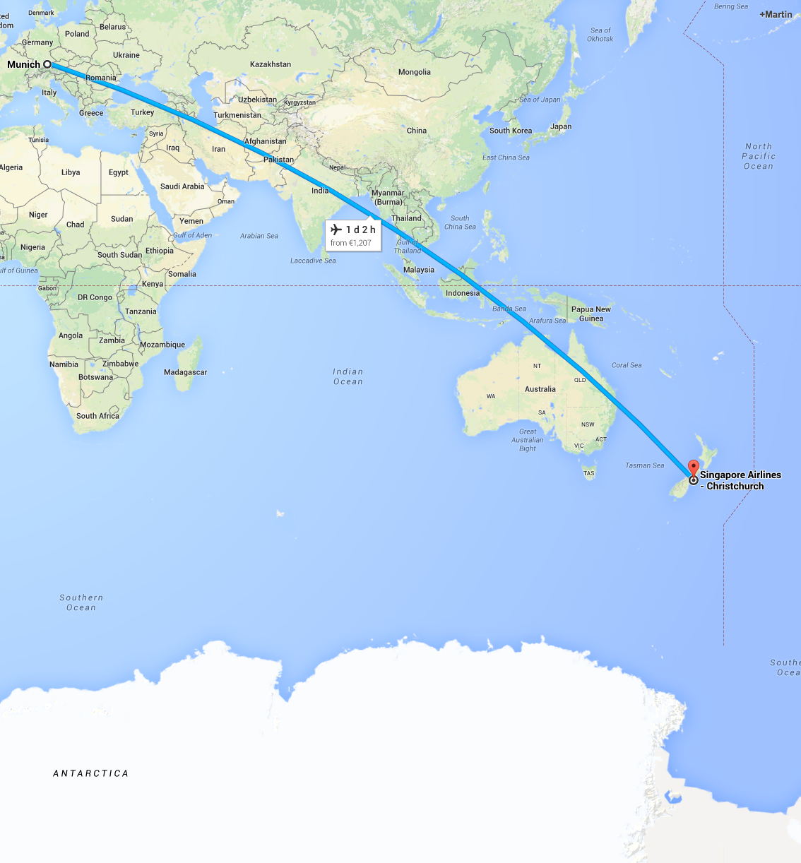
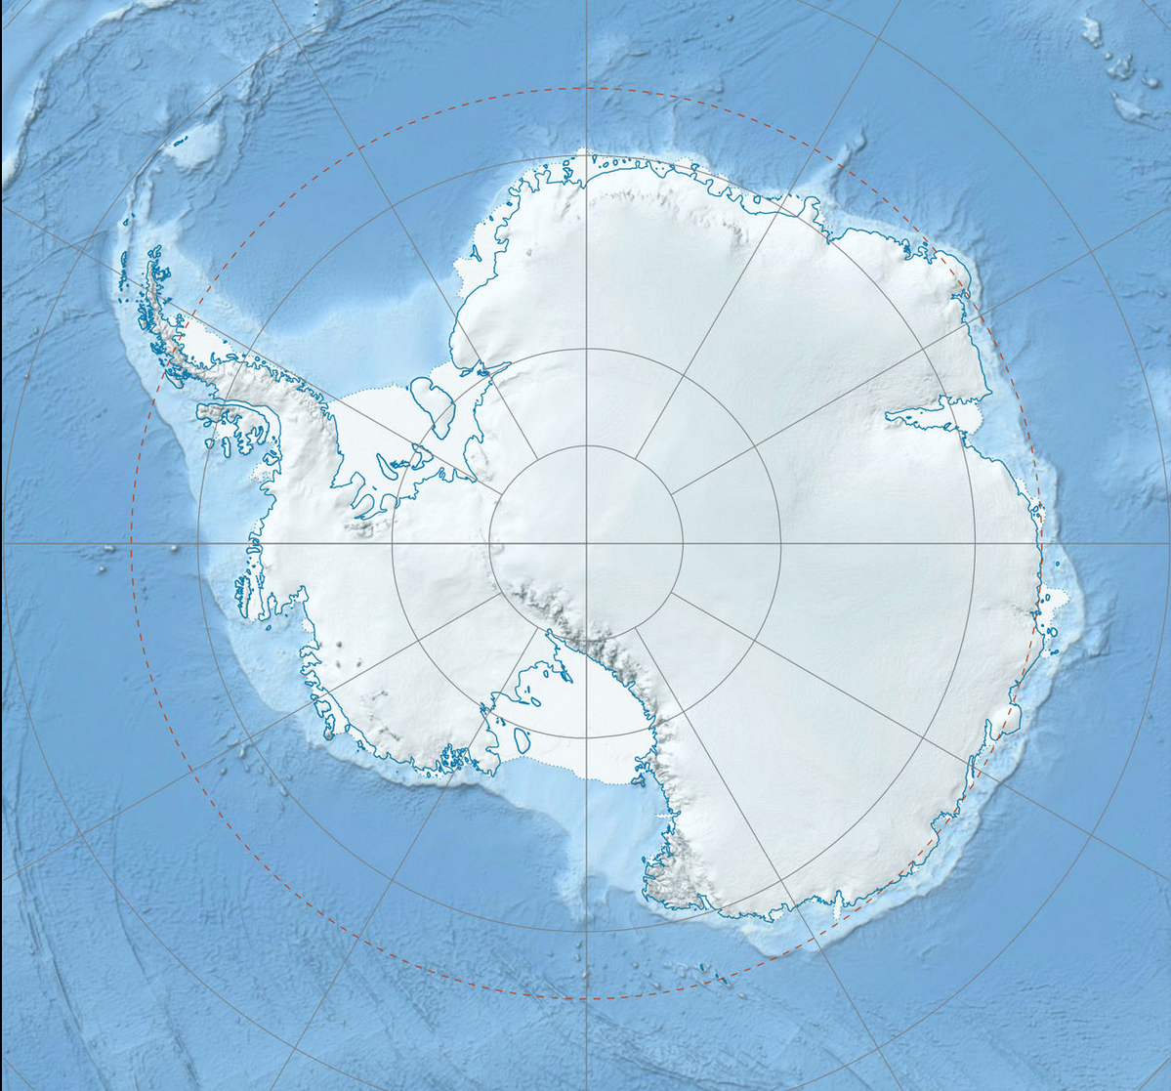
Wie kommt
man zum
Südpol?
Palmer
Station
Südpol
5h
3h
MCM
LC130
Boeing
C-17
McMurdo
MCM
Neuseeland
Notes:
Neben unserer Arbeit wollen wir euch zeigen, wie man eigentlich zum Südpol gelangt….

Slide 25
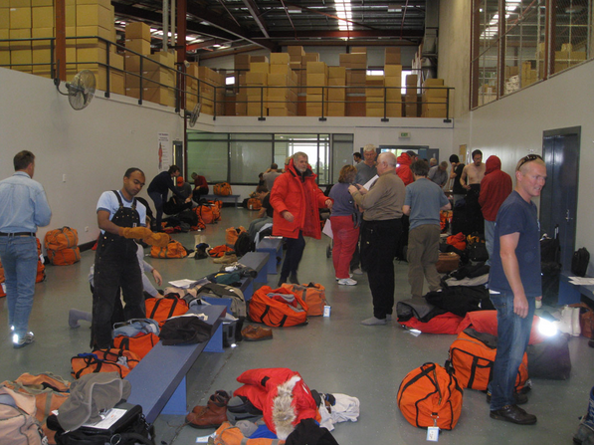
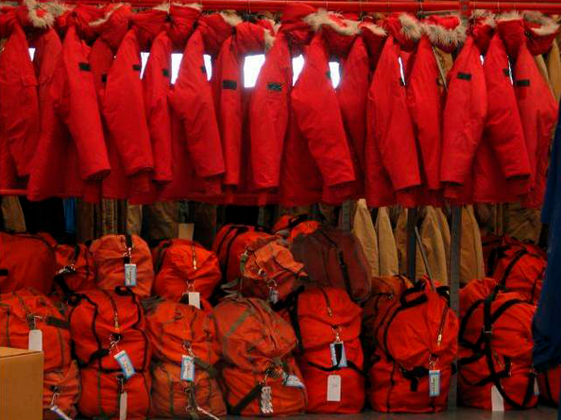
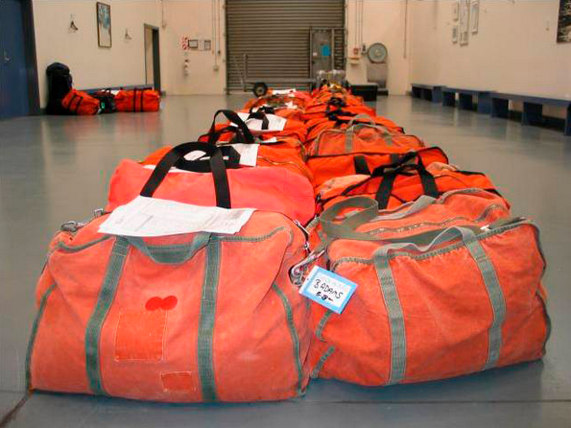
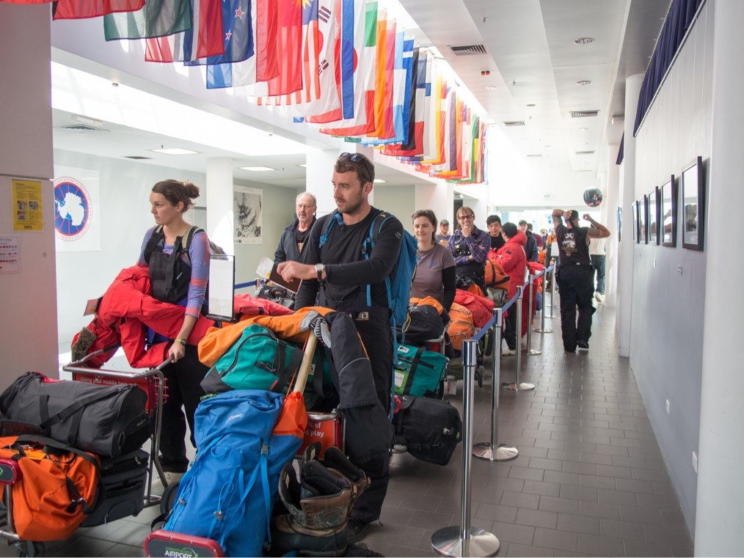
Notes:
Hier ein paar Photos aus dem “Closing Distribution Center” in Christchurch NZ, wo wir unsere Kaltwetterbekleidung erhalten haben und von wo wir ins Flugzeug nach MCM einchecken.

Slide 26
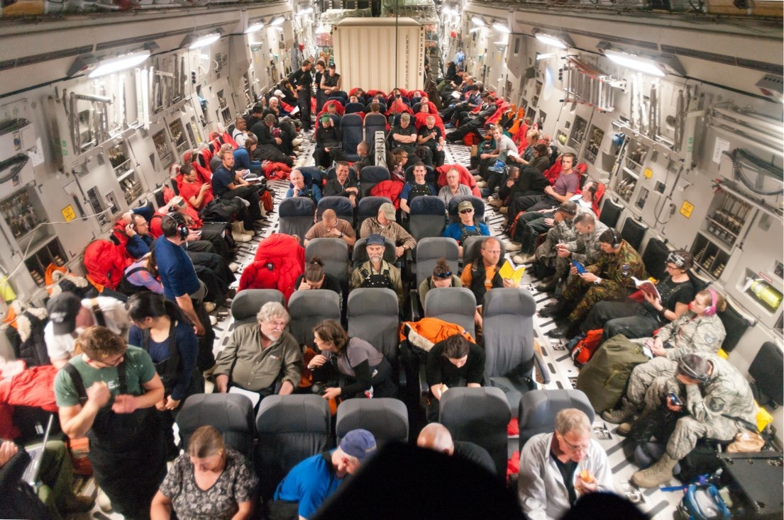
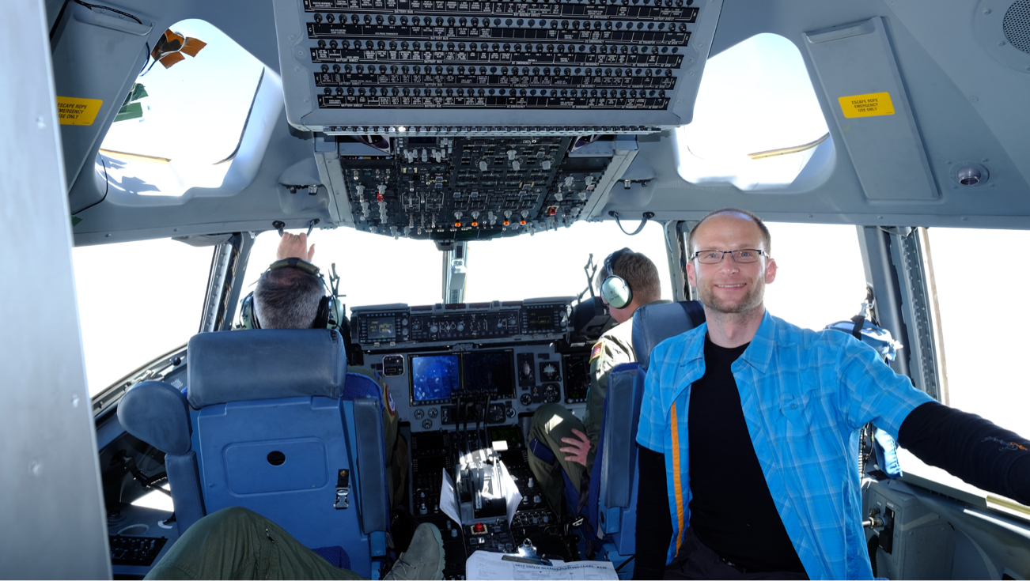
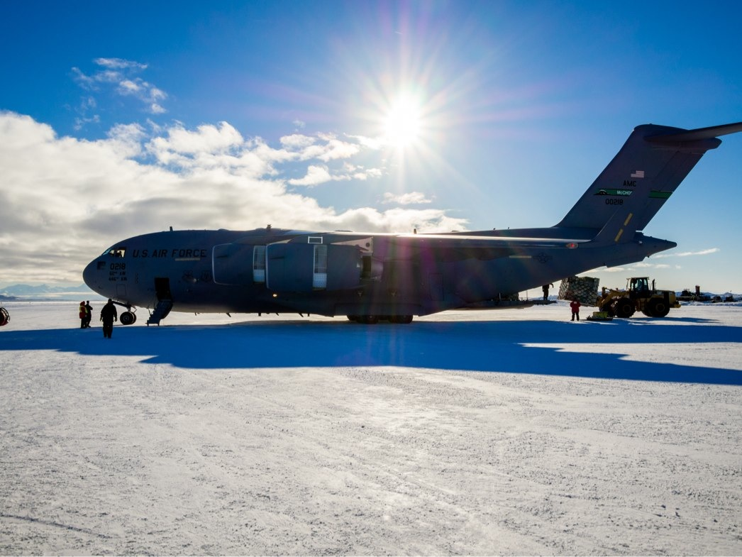
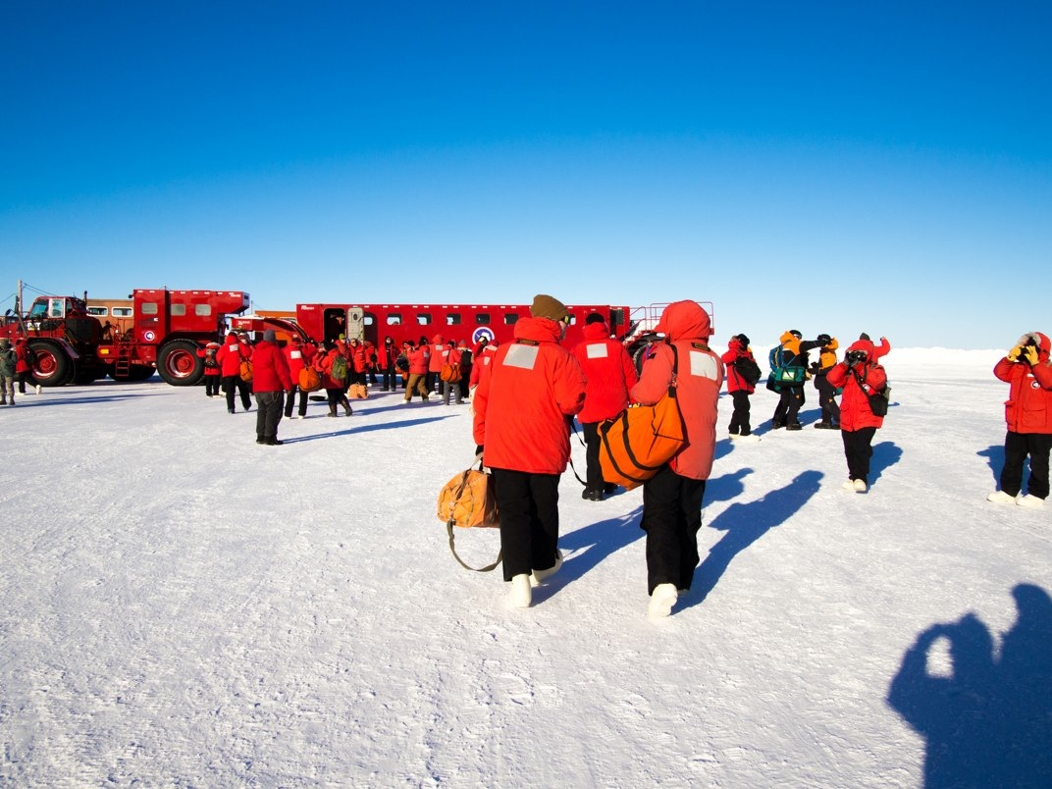
Notes:
Wir fliegen keinen Linienmaschienen sondern mit C-17 Flugzeugen der US Airforce.
Oben Bilder aus dem Flugzeug
Unten Ankunft auf der Eispiste in MCM

Slide 27
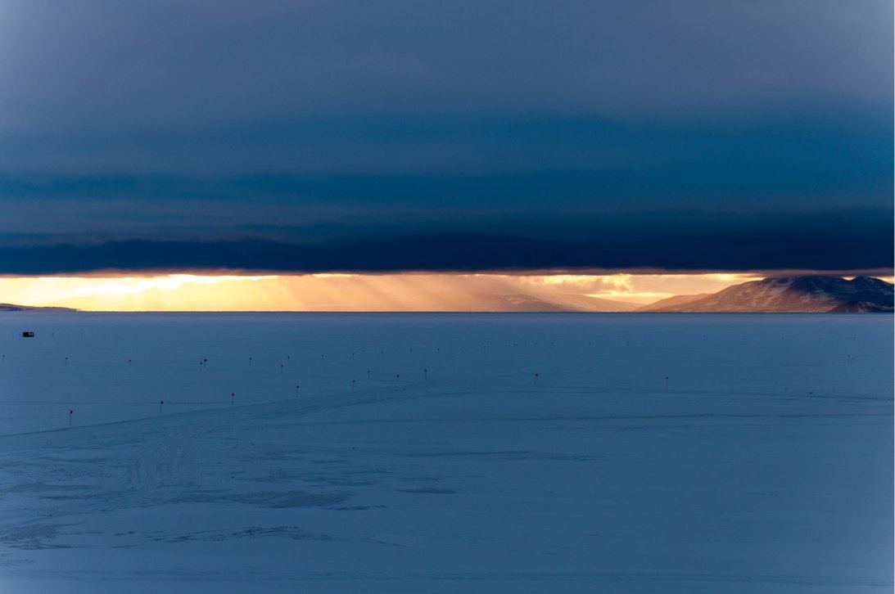
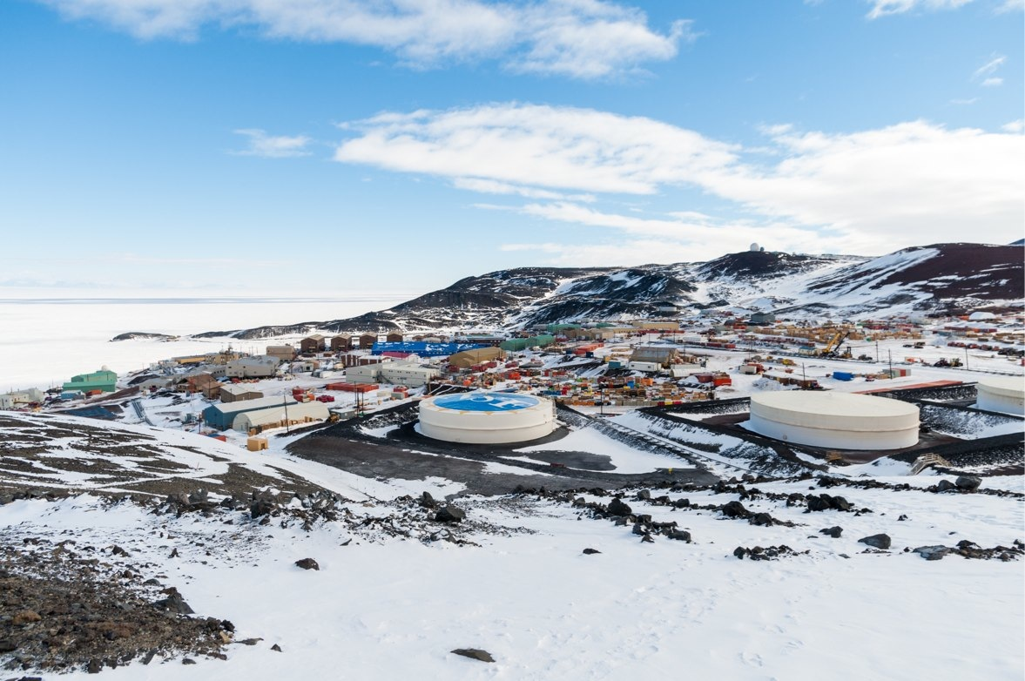
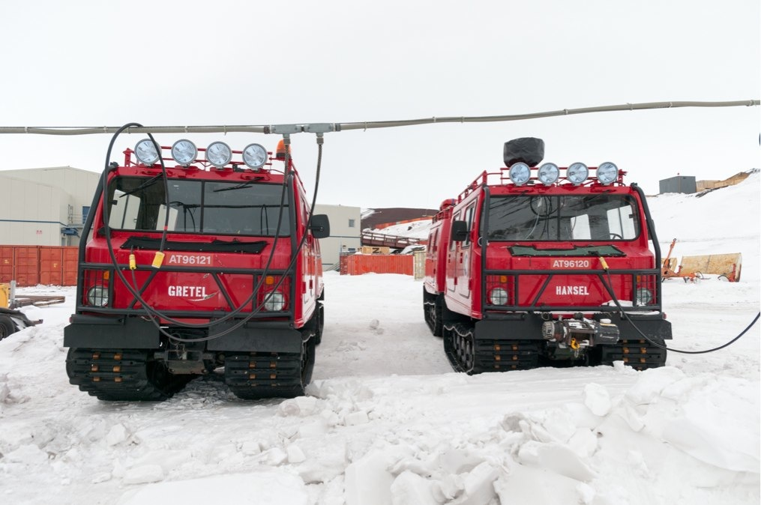
Notes:
Hier ein paar Eindrücke aus MCM

Slide 28
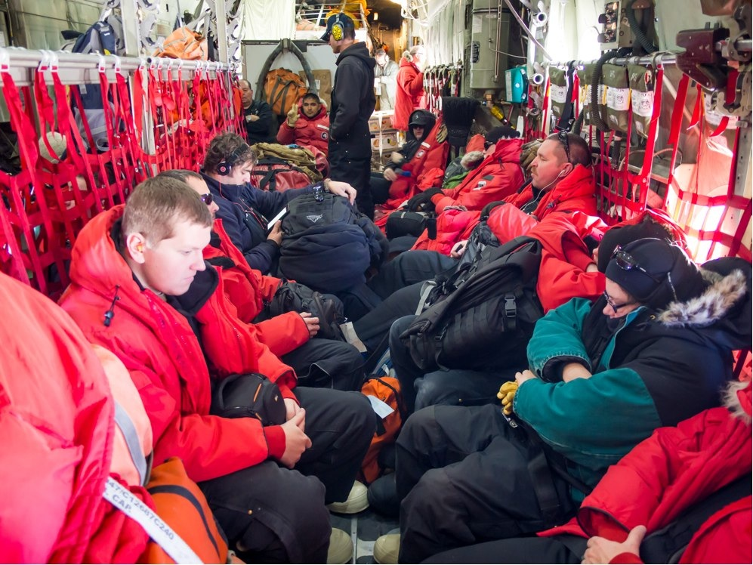
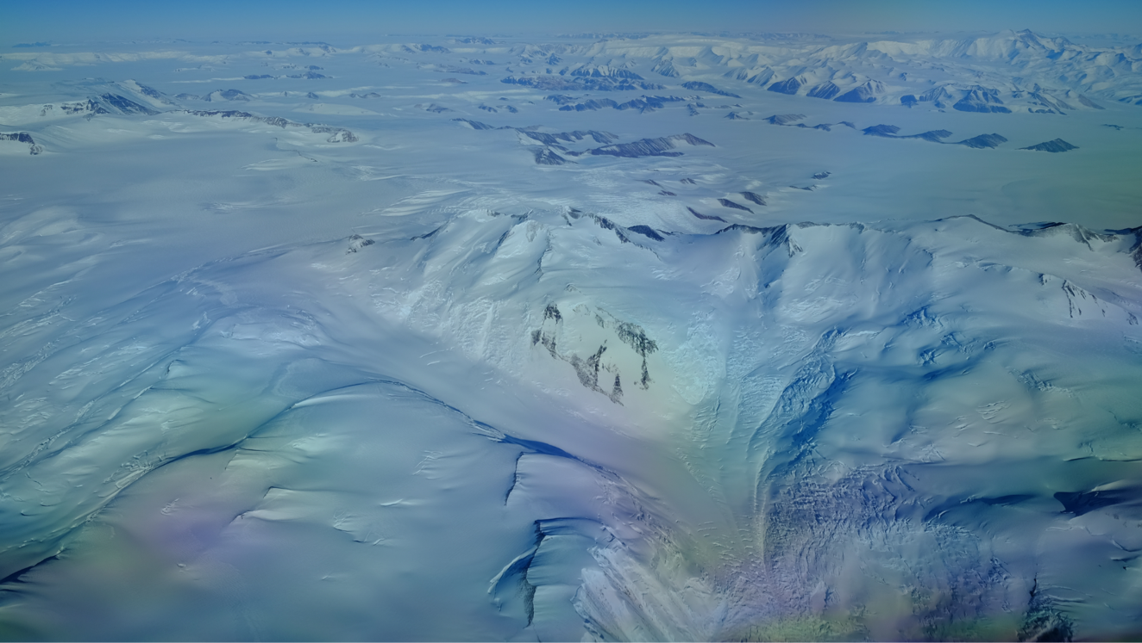
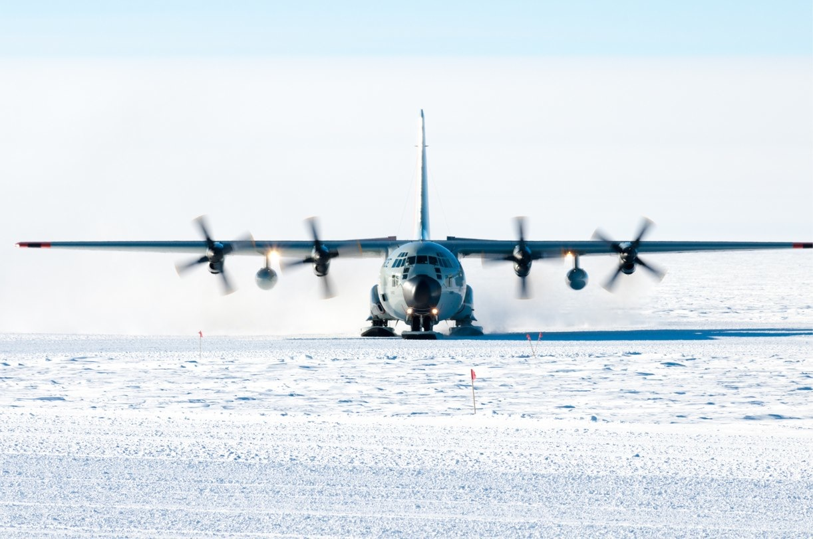
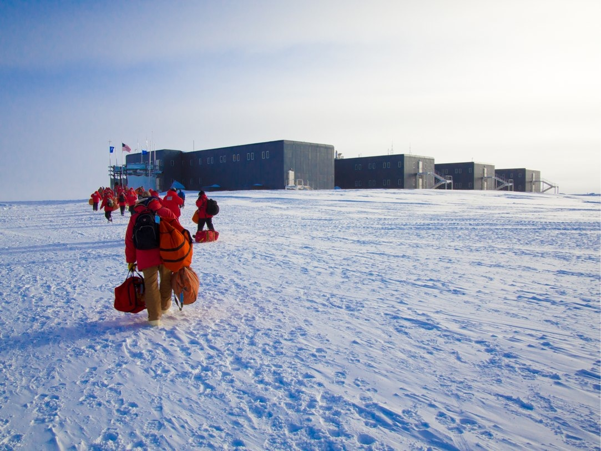
Notes:
Weiter von MCM zum NPX gehts mit dem nächsten Militärflugzeug, dem LC-130, das auf den Skiern anstatt Rädern steht
Weniger bequemer Flug
Man fliegt über die Transantarktische Gebirgskette und kommt etwa nach 3 Std am Südpol an.

Slide 29
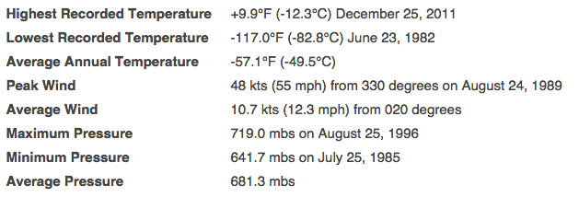
South Pole in numbers
“Aktuelles” Wetter
am Südpol
Notes:
Der Südpol ist ein sehr außergewöhnlicher Ort mit extremsten Wetterverhältnissen. Hier ein paar Fakten…

Slide 30
Dinge, die hier anders sind
Energie: zu 100% aus der Verbrennung von Kerosin
Kerosin-Anlieferung durch:
Flugzeug (verbrennt 3 Liter pro gelieferten Liter)
Landtransport (verbrennt 1 Liter um 3 Liter zu liefern)
Wasser: wird gewonnen durch Schmelzen von Eis
sehr teuer
Hygiene: viele Menschen
auf engem Raum
trotzdem nur 2x Duschen / Woche
Notes:
Hinzu kommen einige logistische Herausforderungen.
….

Slide 31
Das Leben auf der Station
Kleine und auf sich selbst gestellte Welt
jeder übernimmt allgemeine Aufgaben (Feuerwehr, Ambulanz, Geschirrspülen, Toilettenputzen,…)
Kleine Gemeinschaft (im Winter ~ 40 Personen)
soziale Kompetenz und Toleranz sind notwendig
der Beitrag jedes einzelnen zählt!
Weniger Bewegung und gutes Essen
Turnhalle und Kraftraum vorhanden
Weitere Features: Musikraum, Gewächshaus, Bastelraum, Biblio- und Videothek
Notes:
Auch das Leben hier ist anders als zu Hause…

Slide 32
Notes:
WOs beim Feuerwehrtraining in Colorado
Thanksgiving Dinner & Menu
Gewächshaus

Slide 33
Notes:
Man kann auch seinen Spass hier haben….

Slide 34
Wir freuen uns auf eure Fragen

